Slide 1
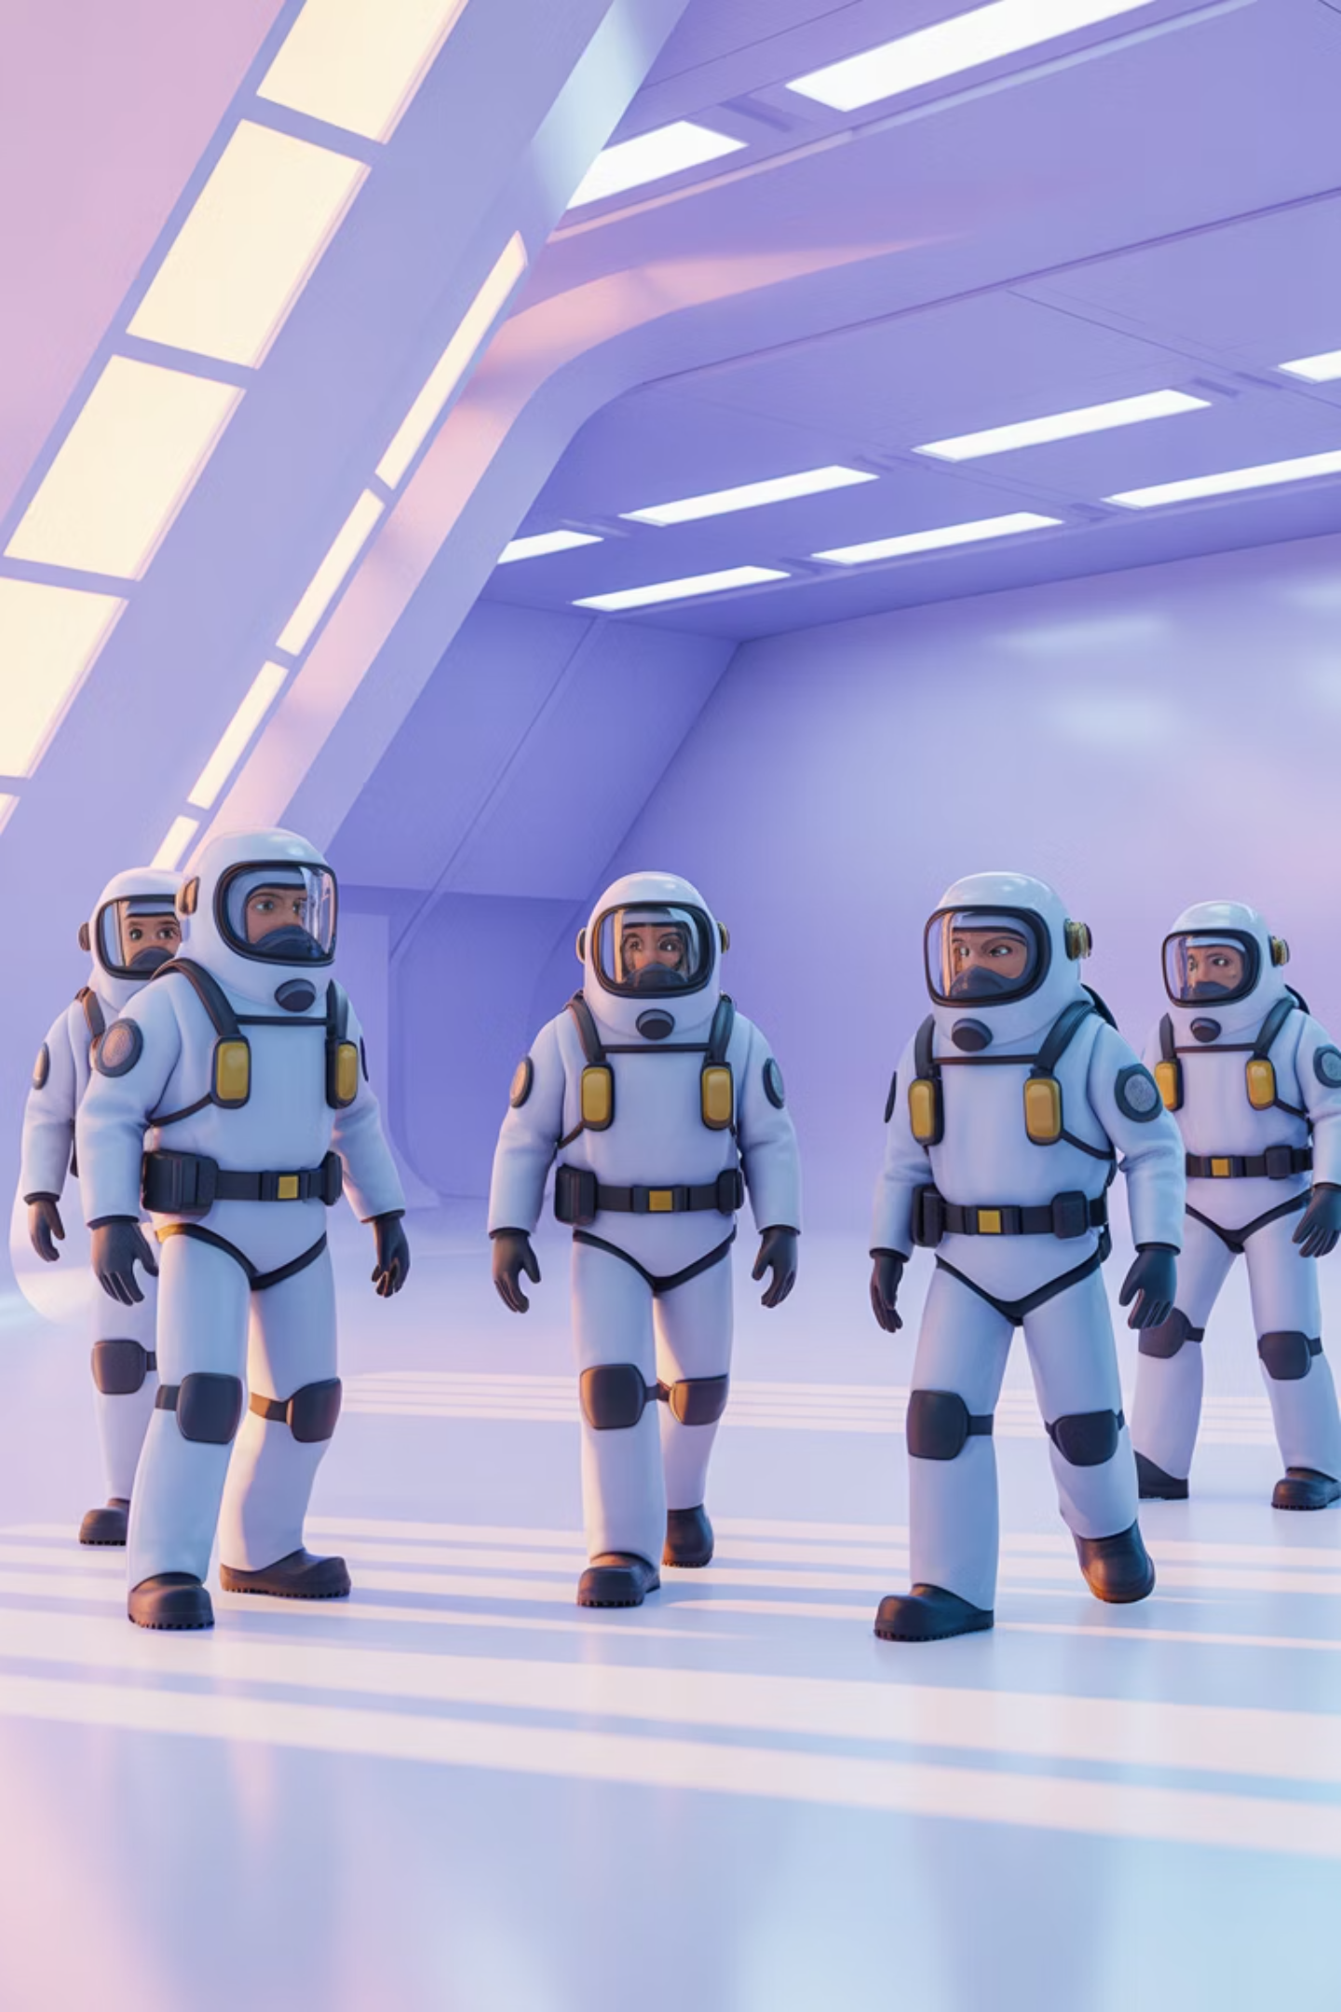
ЛЕГКО ПРО СЕРЙОЗНЕ
Заходи безпеки при поверненні з зони хімічного, біологічного та радіаційного забруднення

Slide 2
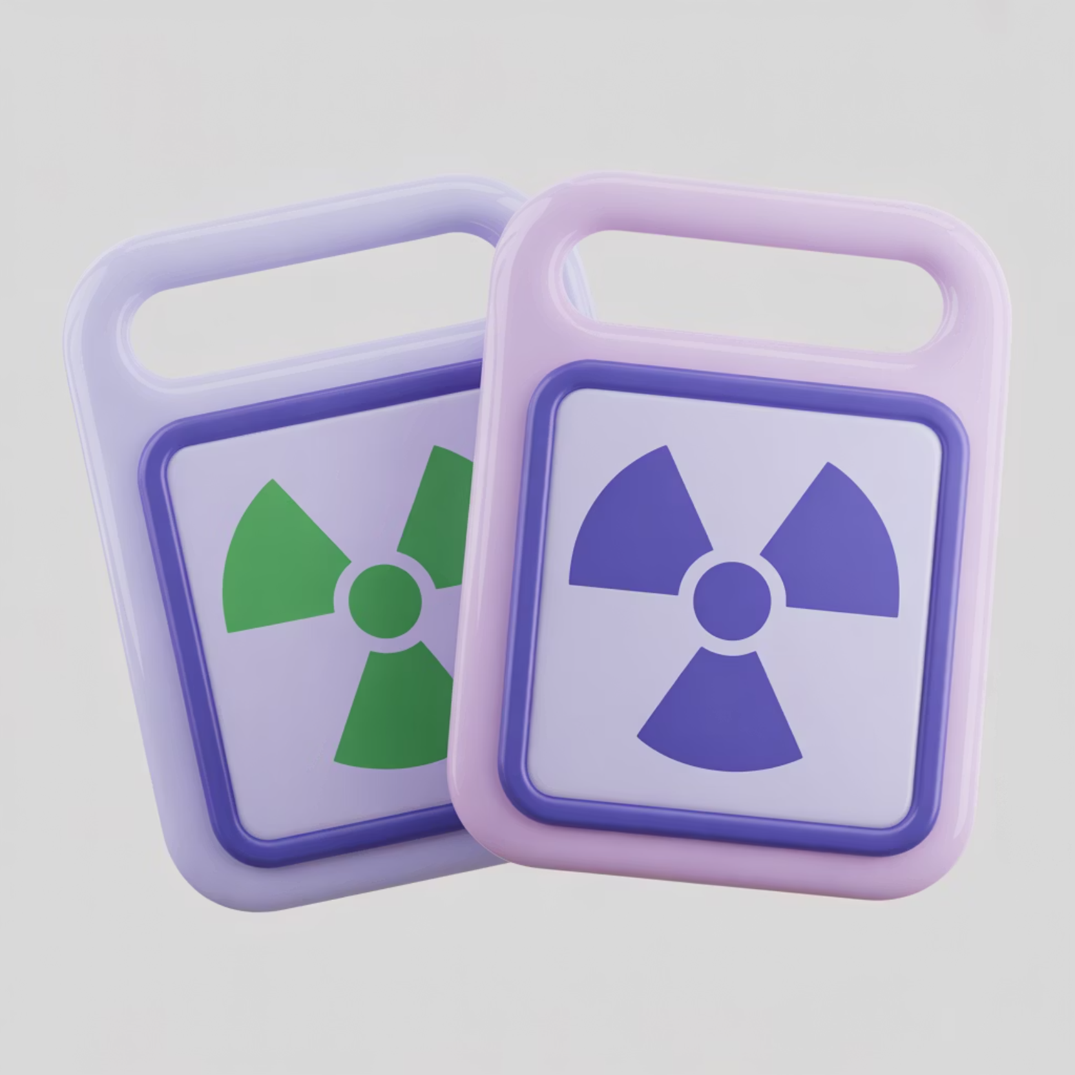
Що таке зона ХБР-забруднення?
Хімічне, біологічне та радіаційне забруднення — це небезпечні речовини або випромінювання, що можуть завдати серйозної шкоди здоров'ю людини та навколишньому середовищу.
Повернення з таких зон вимагає особливої обережності та дотримання чітких протоколів безпеки, щоб не занести забруднення додому та не піддати ризику своїх близьких.

Slide 3
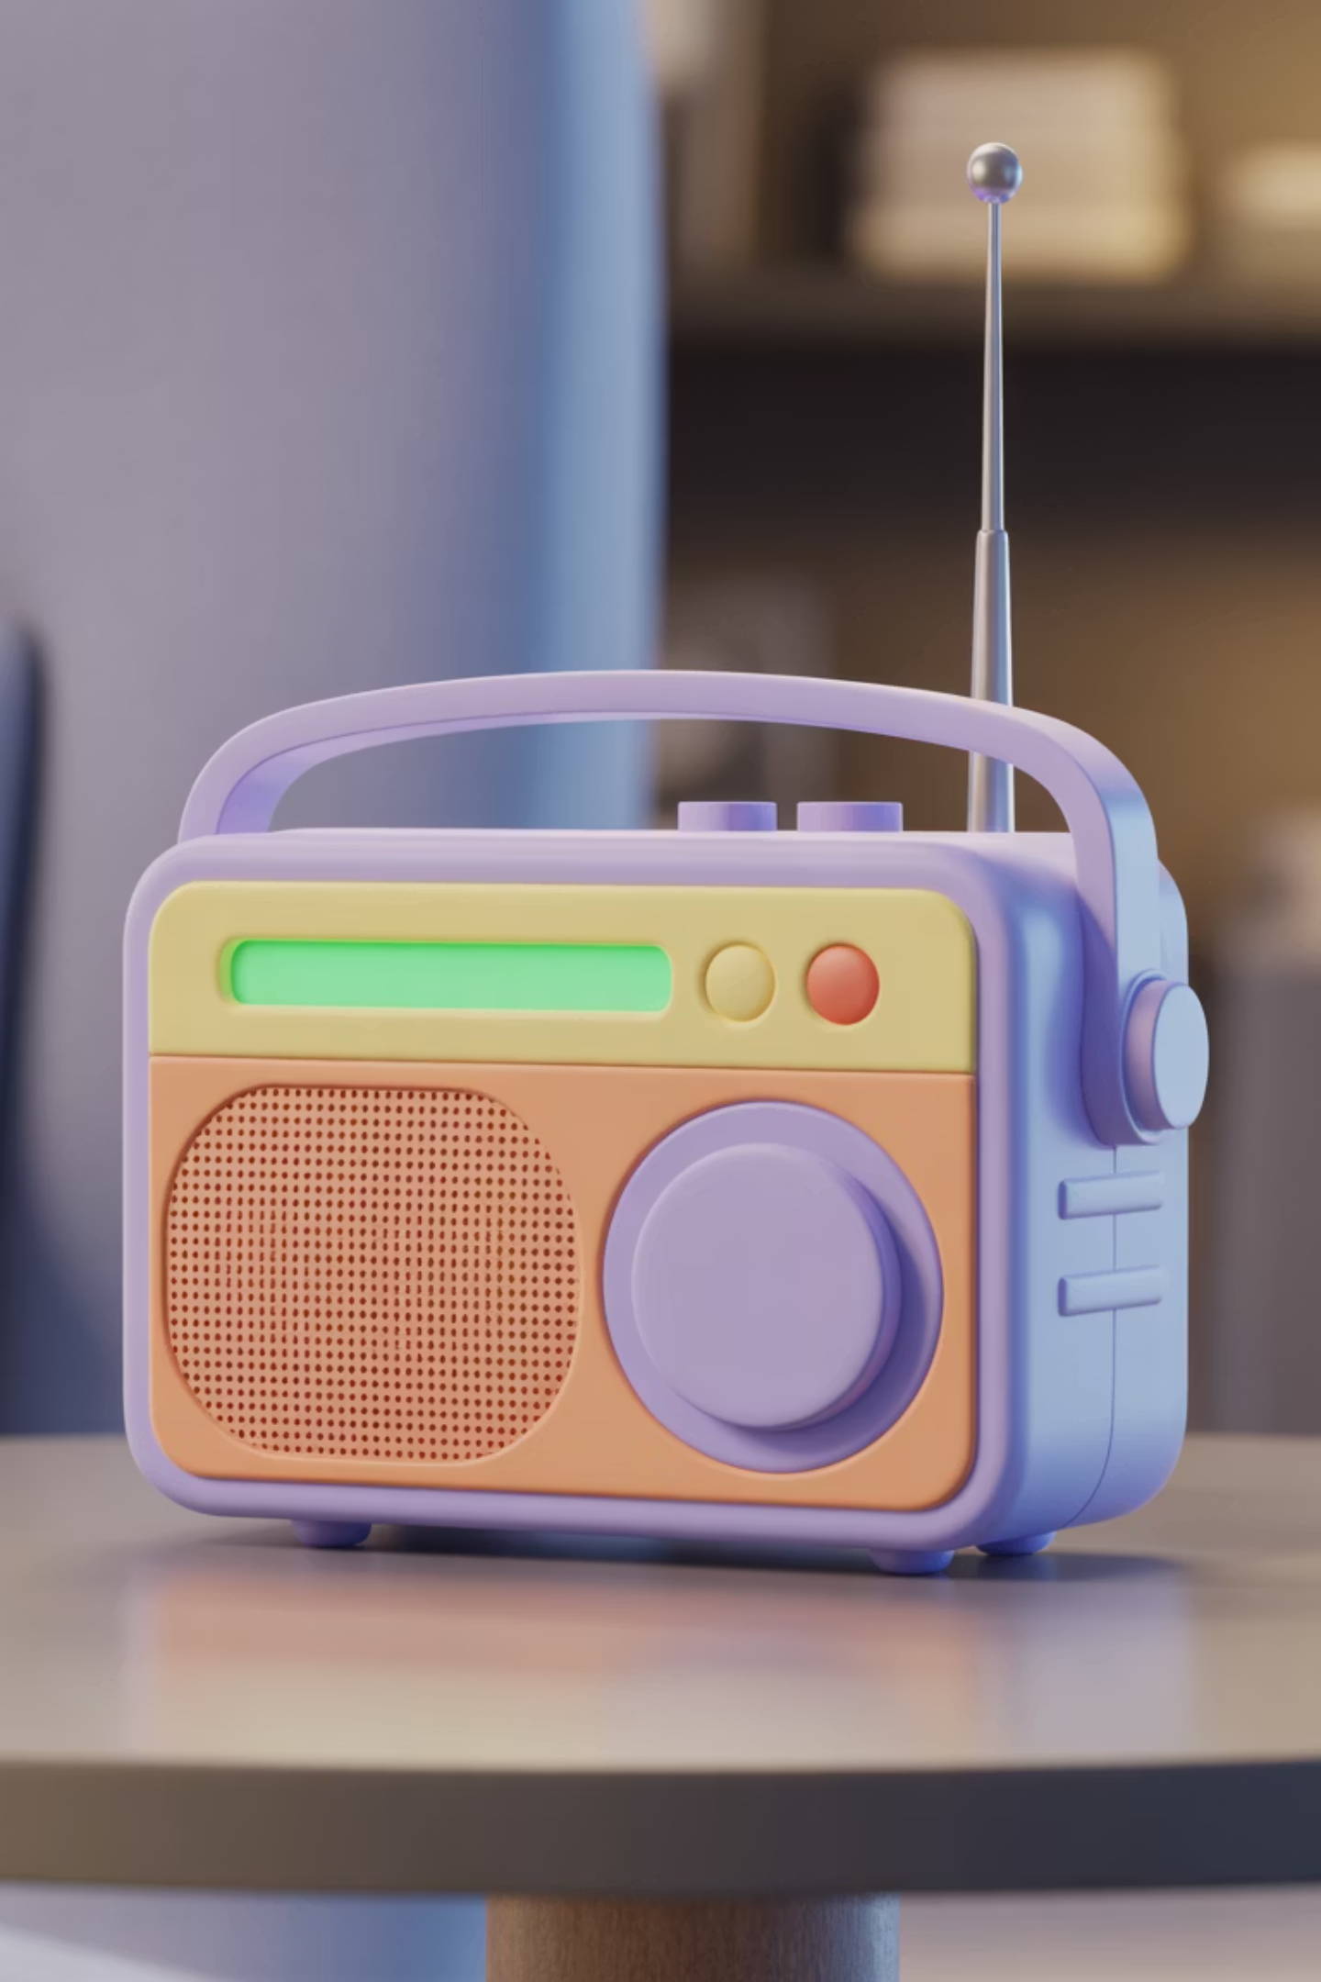



Перший крок: слухайте офіційні повідомлення
ДСНС та
владні органи
Сигнали тривоги
Сирени та системи оповіщення про небезпеку — ваш перший індикатор загрози
Повідомлення від ДСНС, поліції та місцевої влади — ваш головний орієнтир для дій
Радіозв'язок
Використовуйте радіоприймач на батарейках, якщо немає інтернету чи мобільного зв'язку

Slide 4
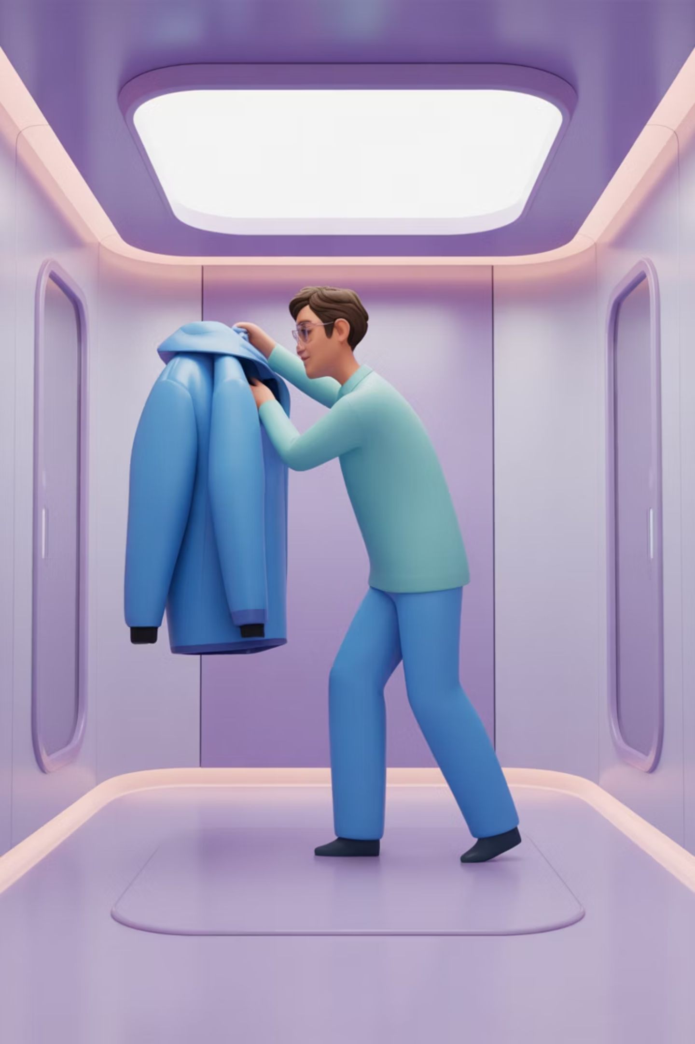
Як поводитись одразу після виходу з забрудненої зони?
01
02
Не знімайте одяг на вулиці
Використовуйте засоби захисту
Уникайте зняття захисного одягу на відкритому повітрі, не сідайте на землю, не торкайтесь обличчя руками
Одягніть респіратор або захисну маску, гумові рукавички та чоботи перед входом у чисту зону
03
Обережно зніміть верхній одяг
Повернувшись додому, зніміть верхній шар одягу дуже обережно, щоб не розпорошити радіоактивний пил або хімічні речовини

Slide 5
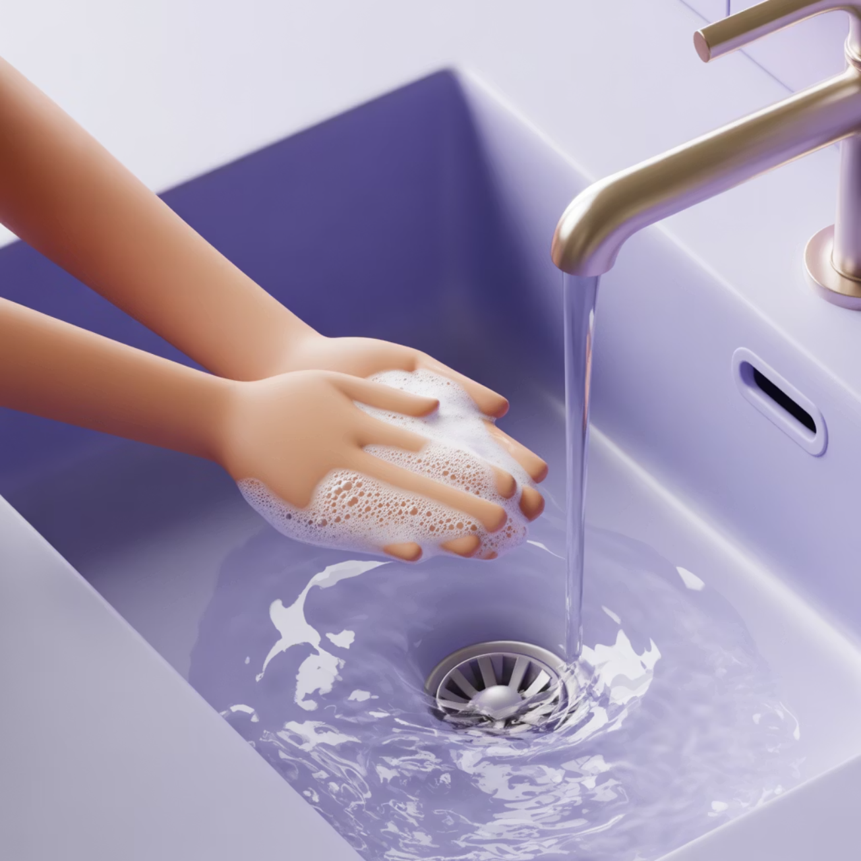
Деконтамінація: очищення від забруднення
Перше промивання
Ретельний душ
Помийте відкриті ділянки тіла з милом і теплою водою — руки, обличчя, шию, вуха. Не тріть шкіру надто сильно.
Прийміть душ протягом 10-15 хвилин, помийте голову шампунем без кондиціонера. Кондиціонер може утримувати забруднення.
Чистий одяг та ізоляція
Одягніть чистий одяг, а забруднений помістіть у герметичний пластиковий пакет. Позначте пакет як небезпечний.

Slide 6
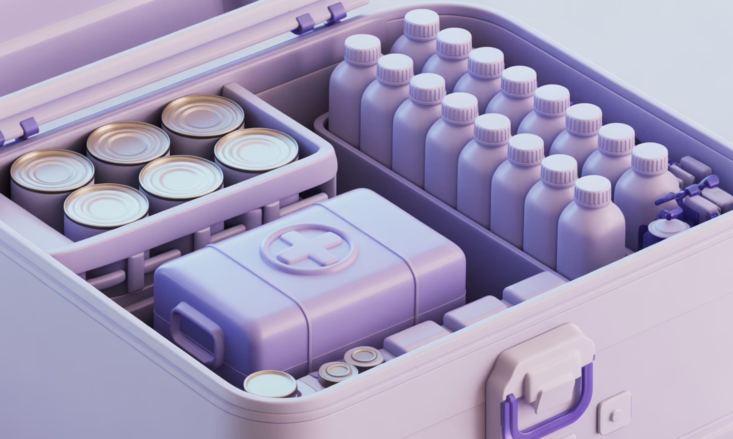
Безпечне харчування та пиття
Кип'ятіння не допомагає
Важливо розуміти: кип'ятіння води не усуває радіоактивні речовини чи важкі метали!
Зберігання їжі
Їжу зберігайте в холодильнику або загорнуту в щільну плівку. Не вживайте продукти, що були відкриті під час інциденту.
Перевірені джерела води
Вживайте лише воду з перевірених джерел — пляшкову або з герметичних ємностей, що були закриті до інциденту.

Slide 7
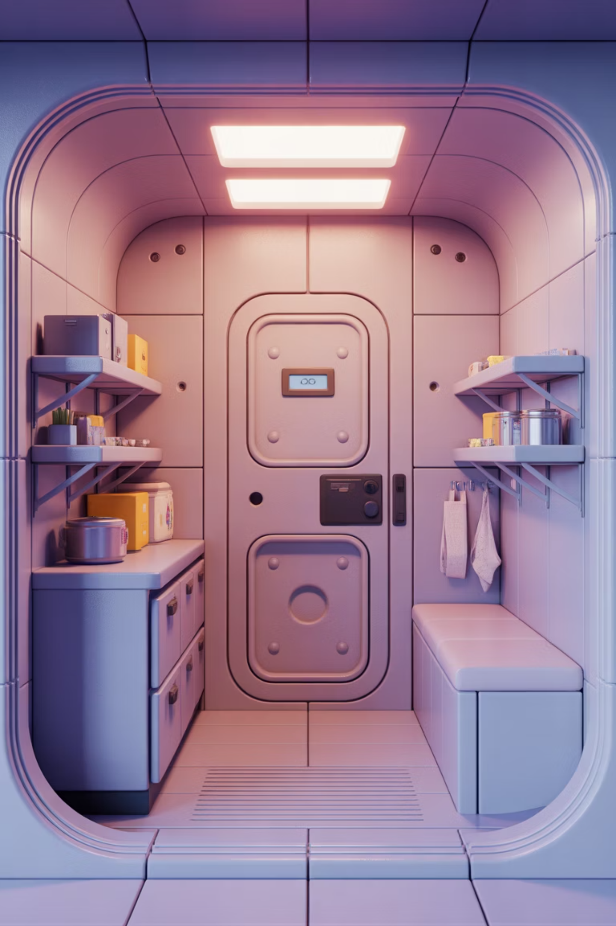



Якщо потрібно вийти
з укриття
Виходьте лише за нагальної потреби
Залишайтеся в укритті якомога довше. Виходьте тільки за критичної необхідності.
Повний захисний комплект
Одягайте захисний одяг, респіратор або маску FFP3, гумові рукавички та чоботи.
Уникайте контакту
Не торкайтесь землі, водойм, рослин, не збирайте гриби чи ягоди.

Slide 8
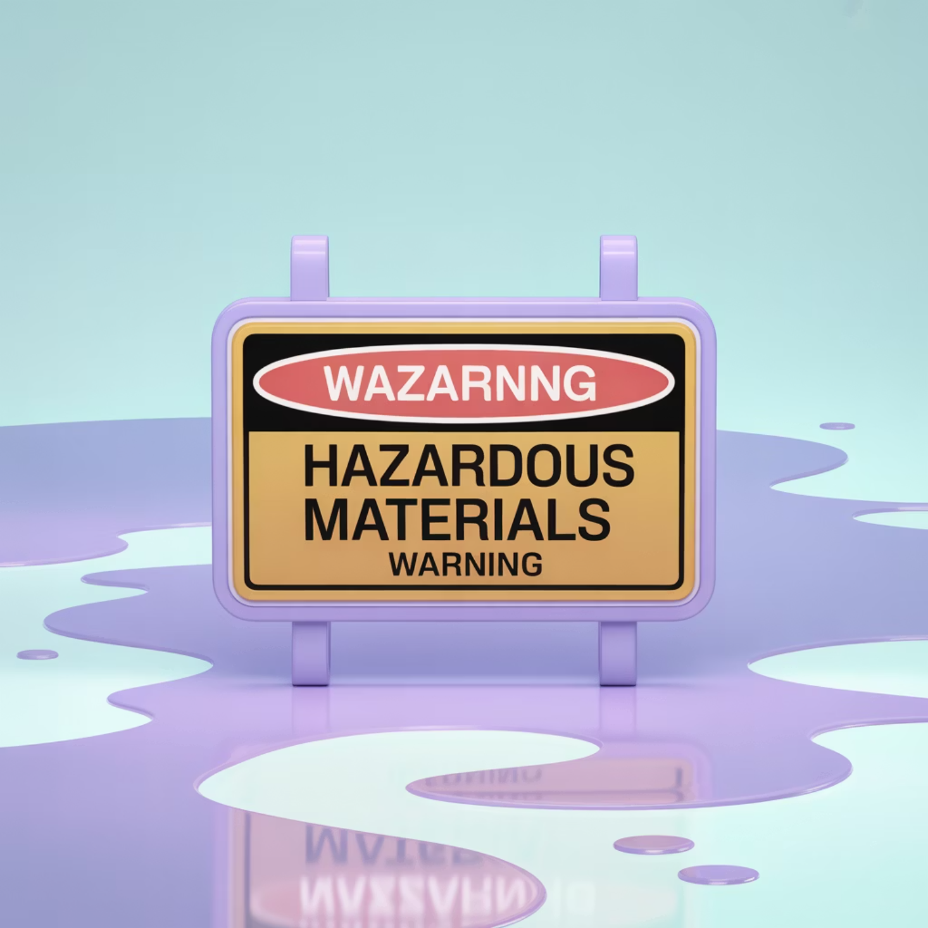
Як поводитись у разі хімічного забруднення?
1
Уникайте дотику
Не торкайтесь речовин, що можуть бути на одязі, взутті чи відкритих ділянках шкіри.
2
Негайне промивання
Зніміть забруднений одяг, промийте шкіру великою кількістю проточної води протягом 15-20 хвилин.
3
Повідомте про інцидент
Негайно повідомте дорослих, вчителів або зателефонуйте до рятувальних служб за номером 101.

Slide 9






Біологічне забруднення: що потрібно знати?
Повітря
Вода
Зараження через повітряно-крапельний шлях
Інфіковані джерела води
Контакт
Їжа
Прямий контакт
із хворими людьми
Заражені продукти харчування
Захист: Мийте руки з милом щонайменше 20 секунд, уникайте дотику до обличчя. Використовуйте медичні маски та дотримуйтесь карантинних рекомендацій від МОЗ.

Slide 10
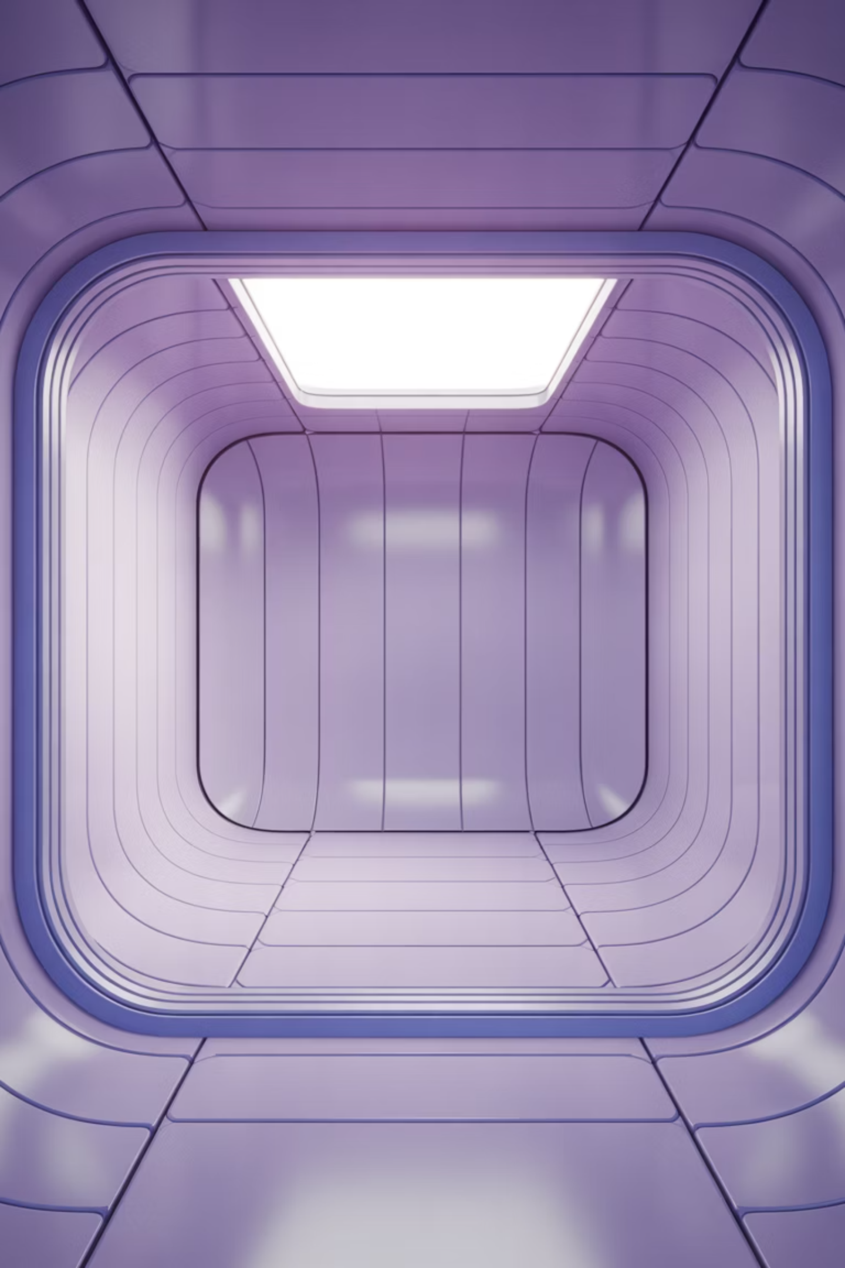
Радіаційна безпека: основні правила
🏠 Залишайтеся в приміщенні
💧 Запаси води та їжі
Зробіть запас питної води та їжі мінімум на 3-7 днів. Зберігайте їх у герметичних контейнерах.
Не виходьте без нагальної потреби. Закрийте всі вікна і двері, заклейте щілини скотчем або вологими ганчірками.
❌ Вимкніть вентиляцію
Не користуйтеся вентиляторами, кондиціонерами чи витяжками, що подають повітря ззовні.
Внутрішні кімнати без вікон забезпечують найкращий захист від радіації. Чим більше стін і матеріалу між вами та зовнішнім середовищем, тим краще.

Slide 11
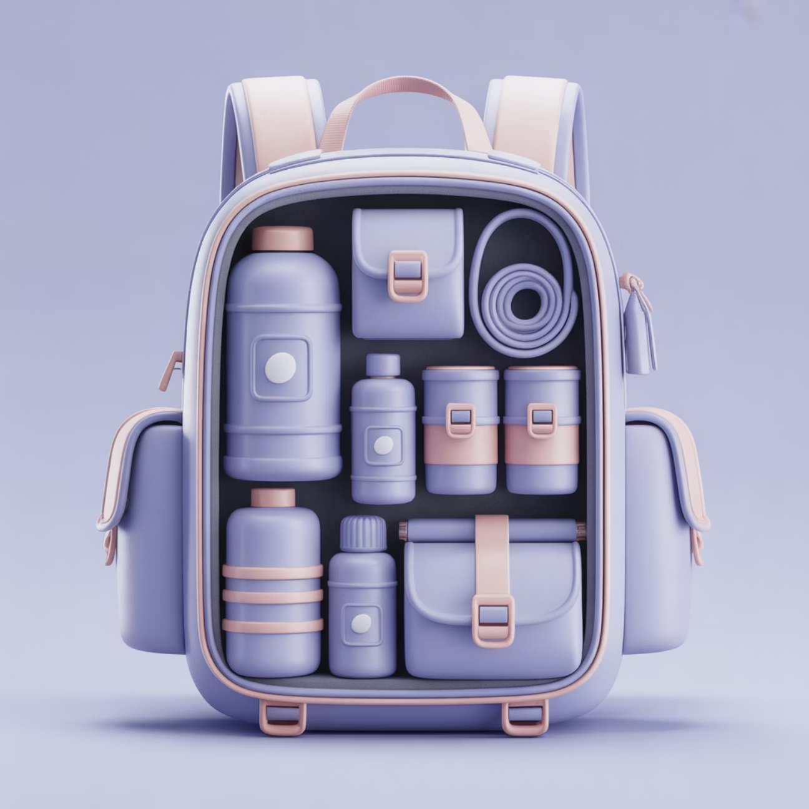
Підготовка до надзвичайної ситуації
Тривожний рюкзак
Зберігайте «тривожний рюкзак» із життєво необхідними речами в легкодоступному місці.
Питна вода (мінімум 3 літри на людину)
Консервовані продукти та енергетичні батончики
Аптечка першої допомоги з базовими медикаментами
Респіратори, захисні маски та рукавички
Радіоприймач на батарейках та запасні батарейки
Ліхтарик та свічки
Документи в герметичному пакеті
Гроші готівкою
Регулярно перевіряйте терміни придатності продуктів, ліків та стан батарейок — мінімум раз на 6 місяців.

Slide 12

Пам'ятайте!
🛡️ Безпека — це ваша відповідальність
📢 Слухайте інструкції
Завжди дотримуйтесь інструкцій рятувальників, працівників ДСНС та місцевої влади. Вони володіють найточнішою інформацією.
Знання правил безпеки та їх дотримання можуть врятувати ваше життя та життя ваших близьких.
❤️ Бережіть себе і близьких
Знання рятують життя! Поділіться цією інформацією зі своєю родиною та друзями.
У разі надзвичайної ситуації телефонуйте: 101 (рятувальники), 102 (поліція), 103 (швидка допомога)

